Slide 1
Мультимедийное дидактическое пособие «Определи жанры произведений» (для подготовительной группы) Выполнила Евженко Наталья Николаевна воспитатель СП ГБОУ СОШ № 1 с.Большая Черниговка – Детский сад «Светлячок» г. Самара, 2014

Slide 3
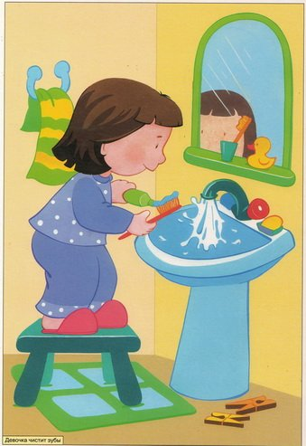

Slide 4
Потешка
Что это такое?
Как назвать это одним словом?

Slide 5
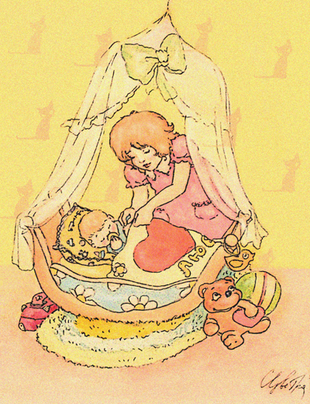

Slide 6
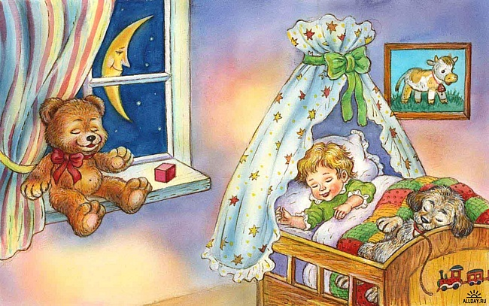

Slide 7
Колыбельная

Slide 9
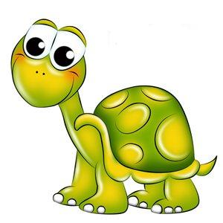

Slide 10
Скороговорка

Slide 11
?

Slide 12
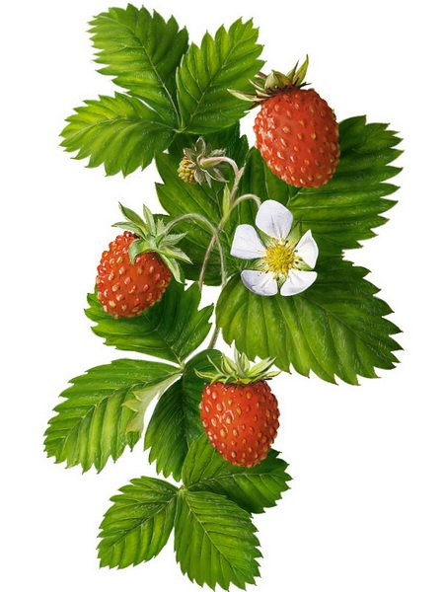

Slide 13
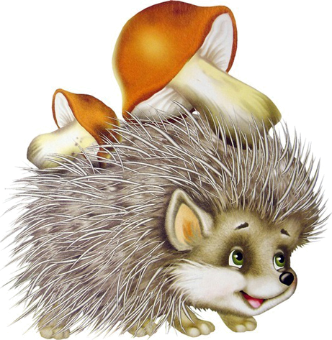

Slide 14
Загадки

Slide 15
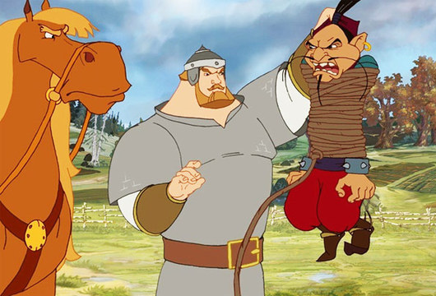

Slide 16
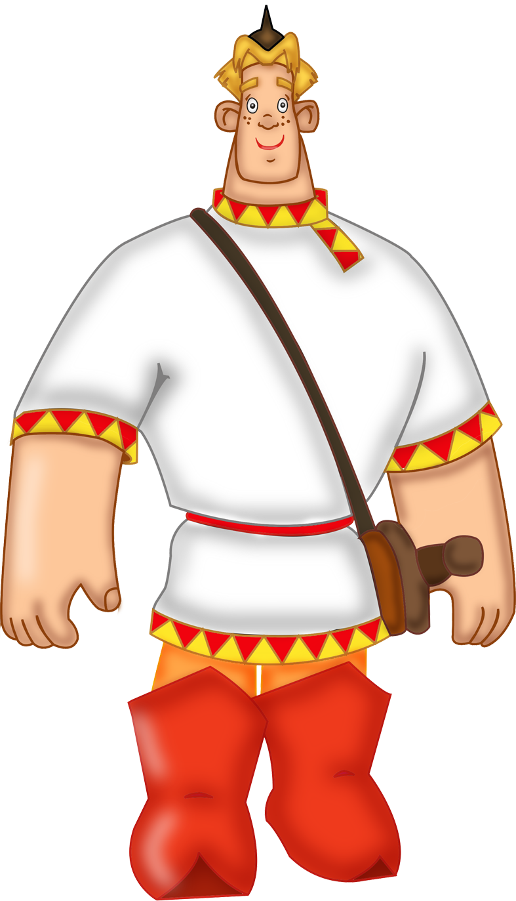

Slide 17
Былины

Slide 18
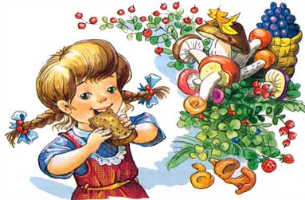

Slide 19
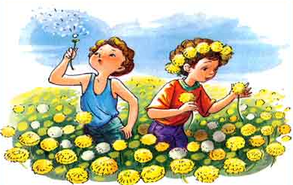

Slide 20
Рассказы

Slide 21
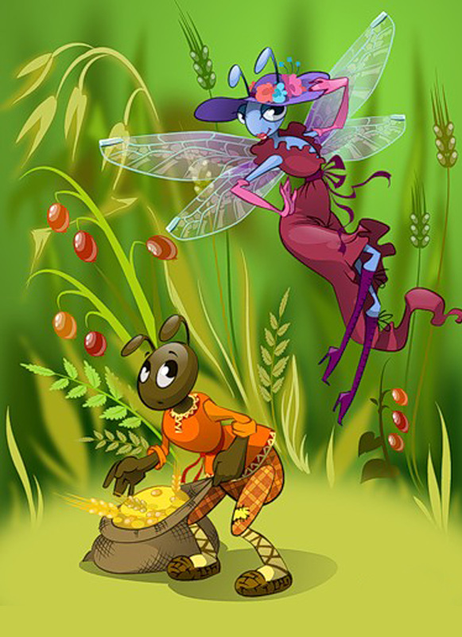

Slide 22
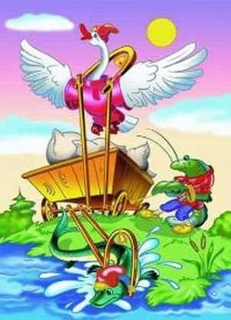

Slide 23
Басни

Slide 24
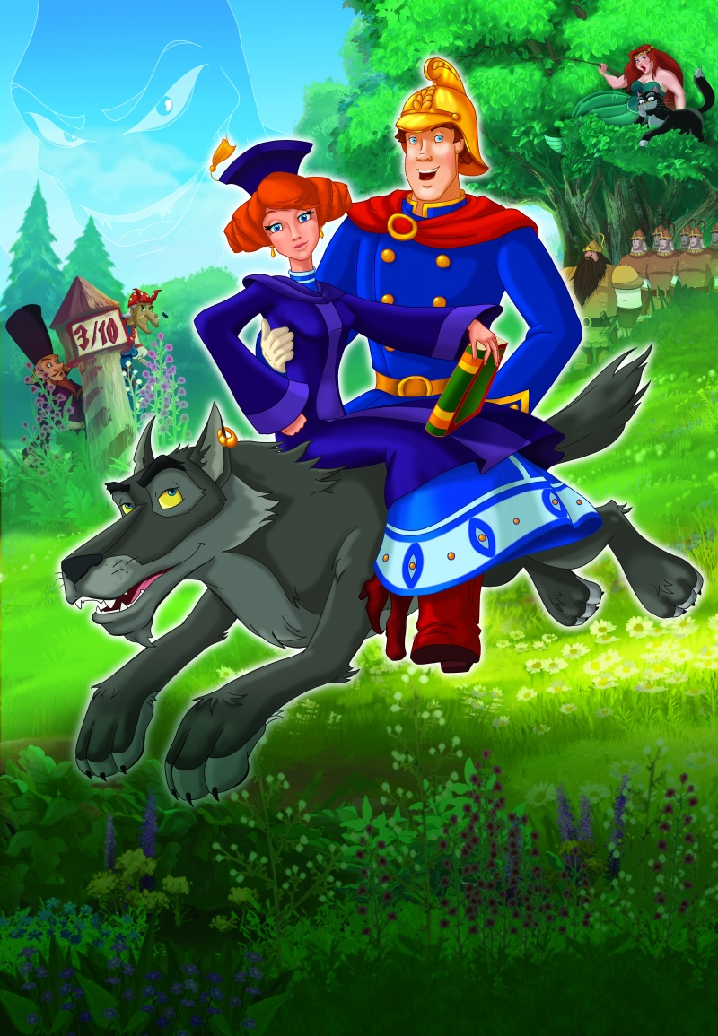

Slide 25
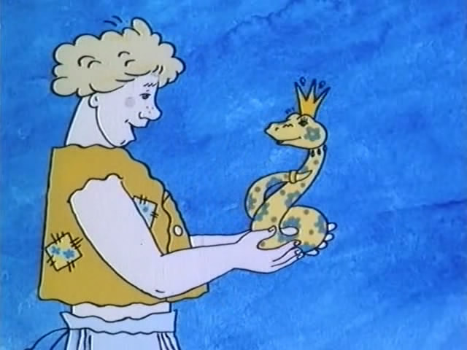

Slide 26
Сказки

Slide 27
Вы молодцы!
Я к вам обращаюсь, товарищи, дети:
Полезнее книги нет вещи на свете!
Пусть книги друзьями приходят в дома,
Читайте всю жизнь, набирайтесь ума!
Сергей Михалков

